Slide 1
FSI – Cvičení 9 Samostatná úloha – návrh a simulace setrvačky Samostatná úloha – simulace jednoramenného manipulátoru

Slide 2
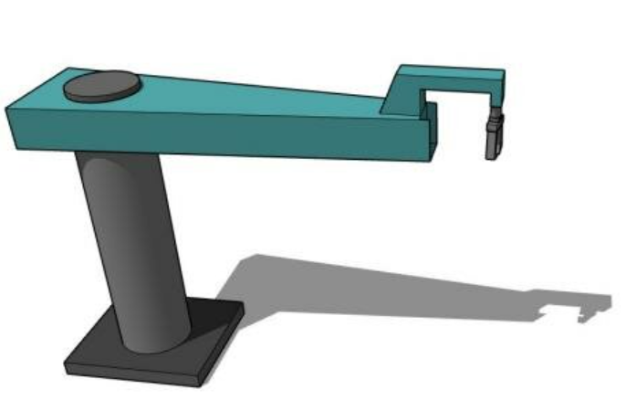
Jednoramenný manipulátor
Uvažujme manipulátor, který je tvořen pevnou osou okolo které se otáčí rameno s efektorem.
Rameno má délku 30 centimetrů a jeho hmotnost jsou 2 kilogramy.
Rameno je schopné uchopit předmět o maximální hmotnosti 400 gramů.
V samosvorném pohonném mechanismu ramene je pružná spojka, která má torzní tuhost 1480 Nm/rad.
Tíhové zrychlení je rovnoběžné s osou rotace.
Určete a zkuste se zamyslet nad následujícími otázkami:
Uvažujeme-li rameno s efektorem jako homogenní tyč, určete osový moment setrvačnosti manipulátoru.
Jaká je vlastní frekvence manipulátoru?
Otáčí-li se manipulátor úhlovou rychlostí 0,5 rad/s a náhle se pohon zastaví, co se s manipulátorem stane? Jaká je maximální amplituda jeho oscilací?
Jaké tlumení musí pružná spojka do soustavy vnášet, aby amplituda kmitání klesla na polovinu během méně než 0,2 sekund?
Jak se chování manipulátoru změní, bude-li mít v efektoru předmět o maximální přípustné hmotnosti?
Jakou výchylku bude mít efektor, zatížíme-li jej v tečném směru statickou silou 10 N? Jak se výchylka změní, bude-li síla dynamická?
Jaké působí radiální síly v ložiscích manipulátoru při rozběhu a při konstantních otáčkách 120 ot/min?

Slide 3
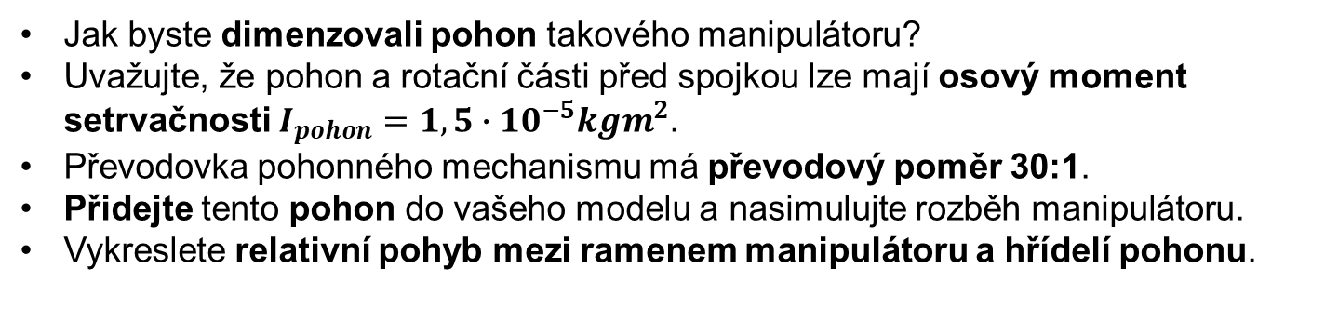
Jednoramenný manipulátor - pohon
Jak byste dimenzovali pohon takového manipulátoru?
Uvažujte, že pohon a rotační části před spojkou lze mají osový moment setrvačnosti $I_{pohon}=1,5∙{10}^{−5}kgm^{2}$.
Převodovka pohonného mechanismu má převodový poměr 30:1.
Přidejte tento pohon do vašeho modelu a nasimulujte rozběh manipulátoru.
Vykreslete relativní pohyb mezi ramenem manipulátoru a hřídelí pohonu.
Zkuste se zamyslet nad následujícími otázkami:
Jak byste zohlednili případ, ve kterém by manipulátor nebyl v horizontální poloze (tj. tíhové zrychlení rovnoběžné s osou rotace manipulátoru), ale vertikální (tj. tíhové zrychlení kolmé na osu rotace manipulátoru)?
Jak byste do modelu implementovali model stejnosměrného motoru (cvičení 4-5)?

